Slide 1
Безопасность детей зимой
Муниципальное бюджетное дошкольное образовательное учреждение
«Детский сад № 16»
Выполнила:
Майорова С.Н.
г. Богородск, 2023 г.

Slide 2
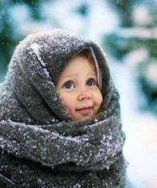
Одевайся тепло
Одевайся тепло
Ой, сердит мороз:
Ветки снегом занёс,
Хватает за нос, щиплет до слёз
Ребятишки не пугаются,
На лыжах да санках катаются,
Над морозом потешаются
Не простудись
Возле дороги
Гололёд
Осторожно сосульки!
Что нужно помнить, когда собираешься на прогулку?
На льду
Не забудь шапку, шарф и варежки
Как правильно кататься с горки
Не гуляй в мокрой одежде
Играем в снежки
Хорошо, если одежда яркая и есть светоотражатели
Где можно играть

Slide 3
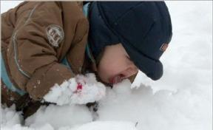
Не простудись
Одевайся тепло
Не простудись
Нельзя кушать снег и сосульки
Возле дороги
Дыши носом
Гололёд
Осторожно сосульки!
Не гуляй в промокшей одежде и мокрой обуви
На льду
Как правильно кататься с горки
Играем в снежки
Где можно играть

Slide 4
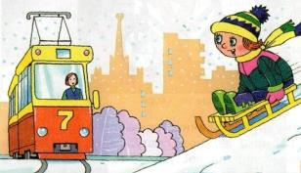
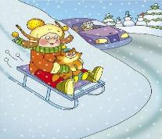
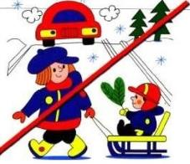
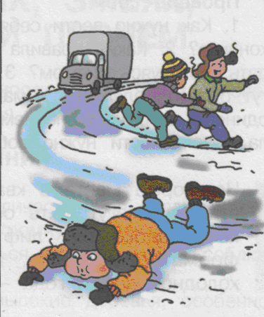
Возле дороги
Одевайся тепло
Не играй возле дороги
Не простудись
Возле дороги
Гололёд
Осторожно сосульки!
Слезай с санок, когда переходишь дорогу
На льду
Внимательно смотри по сторонам
Как правильно кататься с горки
Играем в снежки
Где можно играть

Slide 5
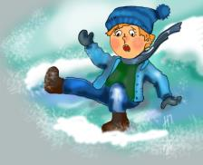
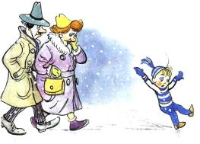
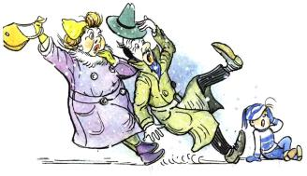
Гололёд
Одевайся тепло
Не простудись
Ходить по обледеневшему тротуару нужно маленькими шажками, наступая на всю подошву
Возле дороги
Если я пойду по льду, То, конечно, упаду.
Так что, лучше я его
Потихоньку обойду.
Гололёд
Осторожно сосульки!
На льду
Как правильно кататься с горки
Играем в снежки
Где можно играть

Slide 6
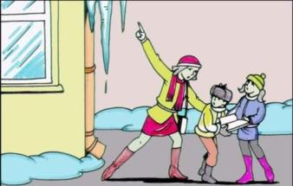
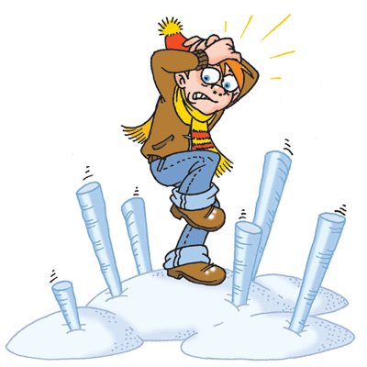
Осторожно сосульки!
Одевайся тепло
Не простудись
На улице надо идти посередине тротуара, подальше от домов, потому что с крыши может обвалиться снег или упасть сосулька, и ни в коем случае нельзя заходить в огражденные зоны.
Возле дороги
Гололёд
Осторожно сосульки!
На льду
Как правильно кататься с горки
Играем в снежки
Где можно играть

Slide 7
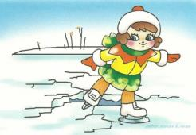
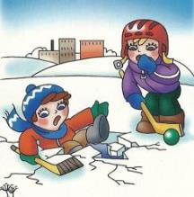
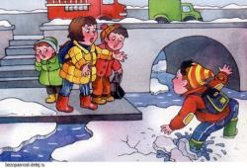
На льду
Одевайся тепло
Первый лед только на вид кажется прочным, а на самом деле он тонкий, слабый, легко ломается.
Нельзя играть на замерзших реках и озерах. Лёд может треснуть и ты провалишься!
Не простудись
Возле дороги
Гололёд
Осторожно сосульки!
На льду
Зима! Скорее на коньки!
Какие славные деньки!
Но выходить на лёд нельзя,
Пока непрочен он, друзья,
Когда есть трещины на нём,
Когда вдруг потеплело днём…
Провалишься – придёт беда:
Зимой холодная вода…
Как правильно кататься с горки
Играем в снежки
Где можно играть

Slide 8
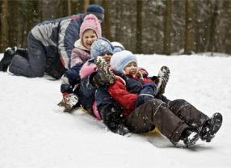
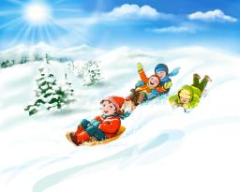
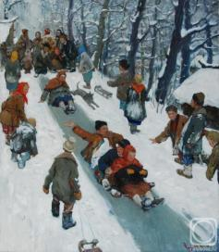
Как правильно кататься с горки
Одевайся тепло
Любимое развлечение – катание с горки.
Не простудись
Возле дороги
Гололёд
Осторожно сосульки!
Как правильно кататься?
На льду
– не толкайся;
– спускайся по очереди;
– скатился – отойди.
Как правильно кататься с горки
Играем в снежки
Где можно играть

Slide 9
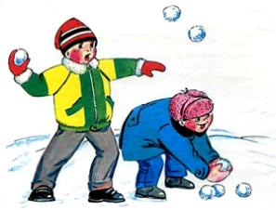
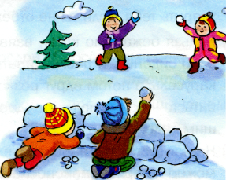
Играем в снежки
Одевайся тепло
Не простудись
При игре в снежки нужно помнить, что кидать в лицо нельзя, и вообще кидать нужно не с силой!
Возле дороги
Гололёд
Осторожно сосульки!
На льду
Как правильно кататься с горки
Играем в снежки
Где можно играть

Slide 10
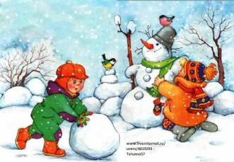
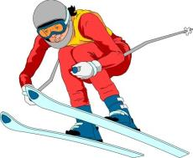
Где можно играть
Одевайся тепло
Не простудись
на детской площадке
во дворе
вдали от машин и дороги
Возле дороги
Гололёд
Осторожно сосульки!
Кататься на коньках можно только на катке
При игре в хоккей, катании на лыжах нужно одевать специальную защитную экипировку (шлем, щитки и т.д.)
На льду
Как правильно кататься с горки
Играем в снежки
Где можно играть

Slide 11
Одевайся тепло
Не простудись
Спасибо за внимание!
Возле дороги
Гололёд
Осторожно сосульки!
На льду
Как правильно кататься с горки
Играем в снежки
Где можно играть

